Slide 1


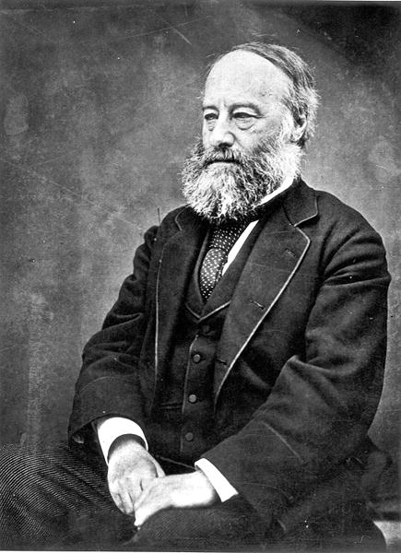
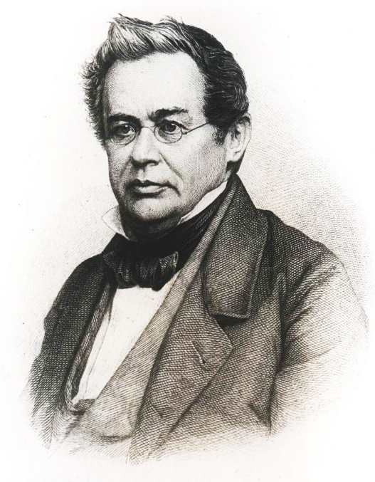


Bài 16:
ĐỊNH LUẬT
JUN-LENXƠ

Slide 2


Phần 1.
Trường hợp nhiệt năng
biến đổi thành điện năng

Slide 3

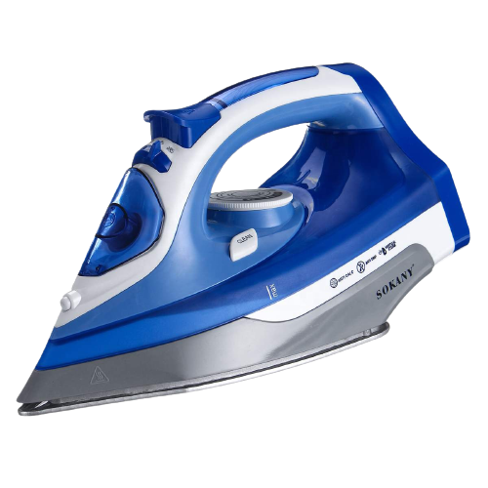

1. Một phần điện năng được biến đổi thành nhiệt năng
a) Hãy kể tên ba dụng cụ biến đổi một phần điện năng thành nhiệt năng và một phần thành năng lượng ánh sáng.
Bóng đèn sợi đốt
Nồi cơm điện
Bàn là điện

Slide 4
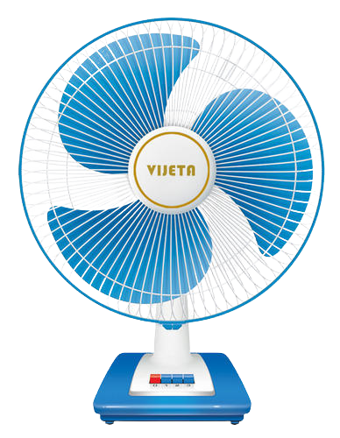
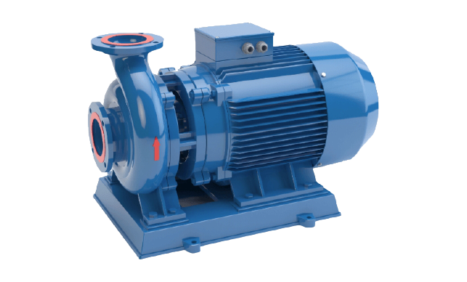
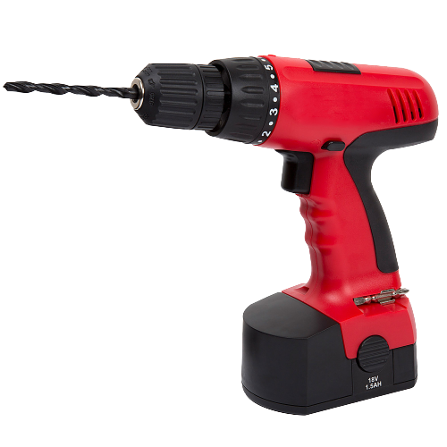
1. Một phần điện năng được biến đổi thành nhiệt năng
b) Hãy kể tên ba dụng cụ biến đổi một phần điện năng thành nhiệt năng và một phần thành cơ năng.
Máy bơm nước
Máy khoan điện
Quạt điện

Slide 5
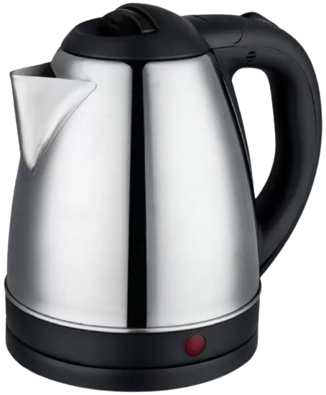
2. Toàn bộ điện năng được biến đổi thành nhiệt năng
a) Hãy kể tên ba dụng cụ điện có thể biến đổi toàn bộ điện năng thành nhiệt năng.
Ấm đun nước
Nồi cơm điện
Bàn là điện

Slide 6
2. Toàn bộ điện năng được biến đổi thành nhiệt năng
b) Các dụng cụ điện biến đổi toàn bộ điện năng thành nhiệt năng có bộ phận chính là một đoạn dây dẫn bằng hợp kim nikêlin hoặc constantan. Hãy so sánh điện trở suất của các dây dẫn hợp kim này với các dây dẫn bằng đồng.
Gợi ý: sử dụng trang 26 SGK Vật lí 9
ρ_{nikêlin} = 0,40.10⁻⁶ (Ω.m)
ρ_{đồng} < ρ_{constantan}
ρ_{constantan} = 0,50.10⁻⁶ (Ω.m)
ρ_{đồng} < ρ_{nikêlin}
ρ_{đồng} = 1,7.10⁻⁸ (Ω.m)

Slide 7
Phần 2.
Định luật
Jun-Lenxơ

Slide 8

1. Hệ thức của định luật
Nhiệt lượng tỏa ra ở dây dẫn điện trở R khi có dòng điện cường độ I chạy qua trong thời gian t là:
Q=I²Rt

Slide 9

2. Xử lý kết quả của thí nghiệm kiểm tra
Hình 16.1 mô tả thí nghiệm xác định điện năng sử dụng và nhiệt lượng tỏa ra. Khối lượng nước m₁=200g được đựng trong bình bằng nhôm có khối lượng m₂=78g và được đun nóng bằng một dây điện trở. Điều chỉnh biến trở để ampe kế chỉ I=2,4A và kết hợp với số chỉ của vôn kế biết được điện trở của dây là R=5Ω. Sau thời gian t=300s, nhiệt kế cho biết nhiệt độ tăng Δtº = 9,5ºC. Biết nhiệt dung riêng của nước là c₁=4200J/kg.K và của nhôm là c₂=880J/kg.K.

Slide 10
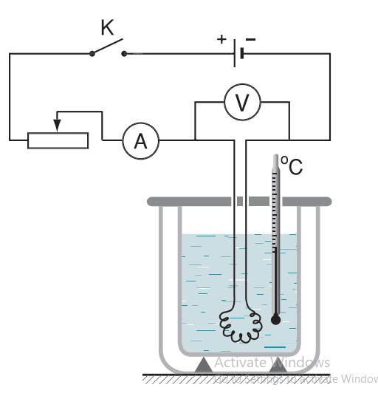
2. Xử lý kết quả của thí nghiệm kiểm tra
Hãy tính điện năng A của dòng điện chạy qua
dây điện trở trong thời gian trên
C1
K
Công suất nhiệt tỏa ra trên sợi dây có điện trở R = 5Ω là:
P_{R} = I².R = 2,4².5 = 28,8 W
Điện năng A của dòng điện chạy qua dây điện trở trong thời gian 300s là:
A = P_{R}.t = 28,8.300 = 8640J.
V
A
ºC
Hình 16.1

Slide 11
2. Xử lý kết quả của thí nghiệm kiểm tra
Hãy tính nhiệt lượng Q mà nước và bình nhôm nhận được trong thời gian đó
C2
K
Nhiệt lượng nước nhận được là:
Q₁ =c₁m₁Δtº = 4200.0,2.9,5 = 7980J.
Nhiệt lượng bình nhôm nhận được là:
Q₂ =c₂m₂ Δtº =880.0,078.9,5 = 652,08J.
Nhiệt lượng nước và bình nhôm nhận được là:
Q = Q1+ Q2= 8632,08J.
V
A
ºC
Hình 16.1

Slide 12
2. Xử lý kết quả của thí nghiệm kiểm tra
Hãy so sánh A với Q và nêu nhận xét,
lưu ý rằng có một phần nhỏ nhiệt lượng
truyền ra khỏi môi trường xung quanh
C3
K
A = 8640J và Q = 8632,08J;
Ta thấy Q và A tương đương với nhau. Như vậy nếu tính cả phần nhiệt lượng truyền ra môi trường xung quanh thì Q và A bằng nhau.
V
A
ºC
Hình 16.1

Slide 13
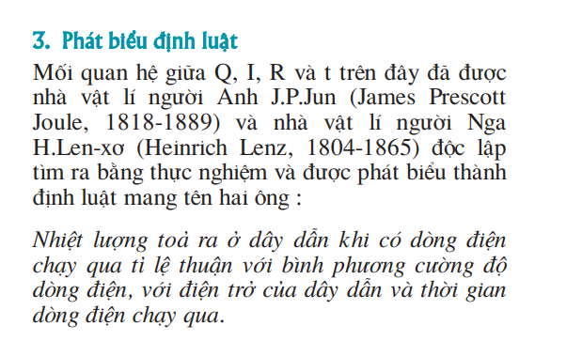
3. Phát biểu định luật
Mối quan hệ giữa Q, I, R và t trên dây đã được nhà vật lí người Anh J.P.Jun (James Prescott Joule, 1818-1889) và nhà vật lí người Nga H.Len-Xơ (Heninrich Lenz, 1804-1865) độc lập tìm ra bằng thực nghiệm và được phát biểu thành định luật mang tên hai ông:
Nhiệt lượng tỏa ra ở dây dẫn khi có dòng điện chạy qua tỉ lệ thuận với bình phương cường độ dòng điện, với điện trở của dây dẫn và thời gian dòng điện chạy qua.

Slide 14
3. Phát biểu định luật
Hệ thức của định luật Jun-Len xơ là:
Q = I²Rt
Trong đó:
    I đo bằng ampe(A),
    R đo bằng ôm(Ω),
    t đo bằng giây(s) và
    Q đo bằng Jun(J).
*Lưu ý: Nếu đo nhiệt lượng Q bằng đơn vị calo thì
hệ thức của định luật Jun-Len xơ là: Q=0,24.I²Rt.

Slide 15
Phần 3.
Vận dụng

Slide 16
Hãy giải thích điều nêu ra trong phần mở đầu của bài: Tại sao với cùng một dòng điện chạy qua thì dây tóc bóng đèn nóng lên tới nhiệt độ cao, còn dây nối với bóng đèn hầu như không nóng lên?
C4
Vì dây tóc bóng đèn và dây nối mắc nối tiếp nhau nên dòng điện chạy qua cả hai có cùng cường độ. Theo định luật Jun - Len-xơ, nhiệt lượng tỏa ra ở dây tóc và ở dây nối tỉ lệ với điện trở của từng đoạn dây. Dây tóc có điện trở lớn nên nhiệt lượng tỏa ra nhiều, do đó dây tóc nóng lên đến nhiệt độ cao và phát sáng. Còn dây nối có điện trở nhỏ nên nhiệt lượng tỏa ra ít và truyền phần lớn cho môi trường xung quanh, do đó dây nối hầu như không nóng lên.

Slide 17
C5
Một ấm điện có ghi 220V – 1000W được sử dụng với hiệu điện thế 220V để đun sôi 2 lit nước từ nhiệt độ ban đầu là 20oC. Bỏ qua nhiệt lượng làm nóng vỏ ấm và nhiệt lượng tỏa vào môi trường, tính thời gian đun sôi nước. Biết nhiệt dung riêng của nước là 4200J/kg.K.
Tóm tắt:
Ấm có: U_{đm} = 220V;
P_{đm} = 1000W
U = 220V
T₀ = 20ºC
V = 2 lít = 2kg;
c_{nước} = 4200J/kg.K
Ta có: A = Q <=> P.t = m.c(T-T₀)
Thời gian đun sôi nước là:
=> t =
m.c.(T-T₀)
P
2.4200.(100-20)
=
= 672(s)
1000

Slide 18


Ôn tập

Slide 19


Câu 1: Định luật Jun – Len-xơ cho
biết điện năng biến đổi thành:
A. Cơ năng
B. Năng lượng ánh sáng
C. Hóa năng
D. Nhiệt năng

Slide 20
Câu 2: Đặt một hiệu điện thế U vào hai đầu của một biến trở R thì cường độ dòng điện chạy qua là I. Công thức nào dưới đây không phải là công thức tính nhiệt lượng tỏa ra
trên dây dẫn trong thời gian t?
A. Q =
B. Q=U.I.t
U.I
t
C. Q =
D. Q=I².R.t
U² .t
R

Slide 21
Câu 3: Câu nào dưới đây không đúng?
Nhiệt lượng tỏa ra ở dây dẫn
khi có dòng điện chạy qua:
A. Tỉ lệ thuận với cường độ dòng điện, với điện trở của dây dẫn với thời gian dòng điện chạy qua.
B. Tỉ lệ thuận với bình phương cường độ dòng điện, với điện trở của dây dẫn và với thời gian dòng điện chạy qua.
U.I
t
C. Tỉ lệ thuận với bình phương hiệu điện thế giữa hai đầu dây dẫn, với thời gian dòng điện chạy qua và tỉ lệ nghịch với điện trở dây dẫn.
D. Tỉ lệ thuận với hiệu điện thế giữa hai đầu dây dẫn, với cường độ dòng điện và với thời gian dòng điện chạy qua.
U² .t
R

Slide 22
Câu 4: Mắc các dây dẫn vào hiệu điện thế không đổi. Trong cùng một thời gian thì nhiệt lượng toả ra trên dây dẫn phụ thuộc như thế nào vào điện trở dây dẫn?
A. Tăng gấp đôi khi điện trở của dây dẫn giảm đi một nửa.
B. Tăng gấp đôi khi điện trở của dây dẫn tăng lên gấp đôi.
U.I
t
C. Tăng gấp bốn khi điện trở của dây dẫn giảm đi một nửa.
D. Giảm đi một nửa khi điện trở của dây dẫn tăng lên gấp bốn.
U² .t
R

Slide 23
Câu 5: Thời gian đun sôi 1,5 lít nước của một ấm điện là 10 phút. Hiệu điện thế giữa hai đầu dây nung của ấm là 220V. Tính điện trở của dây nung này, biết rằng nếu kể cả nhiệt lượng hao phí để đun sôi 1 lít nước thì cần nhiệt lượng là 420000J.
A. 28Ω
Hiện lời giải
Nhiệt lượng cần cung cấp để đun sôi 1,5 lít nước là:
Q = 420000.1,5 = 630000(J)
Theo công thức tính nhiệt lượng tỏa ra của ấm, ta có:
=> Đáp án C
B. 45Ω
U² .t
Q = I²Rt hay Q =
R
C. 46,1Ω
U² .t
220².10.60
=> R =
Q
=
630000
= 46,1Ω
D. 23Ω

Slide 24
Câu 6: Dòng điện có cường độ 2mA chạy qua một điện trở 3kΩ trong thời gian 10 phút thì nhiệt lượng toả ra ở điện trở này có giá trị nào dưới đây?
A. 7,2(J)
Hiện lời giải
2mA = 0,002A
3k = 3000
10 phút = 600s
Nhiệt lượng tỏa ra trên điện trở là:
Q = I².R.t = (0,002)².3000.600=7,2(J)
=> Đáp án A
B. 60(J)
C. 120(J)
D. 3600(J)

Slide 25
Câu 7: Khi mắc một bàn là vào hiệu điện thế 110V thì dòng điện chạy qua nó có cường độ 5A. Bàn là này sử dụng như vậy trung bình 15 phút mỗi ngày. Tính nhiệt lượng mà bàn là tỏa ra trong 30 ngày theo đơn vị kJ, cho rằng điện năng mà bàn là này tiêu thụ được biến đổi hoàn toàn thành nhiệt năng.
A. 14850(kJ)
Hiện lời giải
15 phút = 0,25 giờ
Công suất tiêu thụ của bàn là:
P = U.I = 110.5=550(W) = 0,55(kW)
Điện năng mà bàn là tiêu thụ trong 30 ngày là:
A = P.t = 0,55.30.0,25=4,125(kW.h)
Nhiệt lượng tỏa ra của bàn là:
Q = 4,125.3,6.10⁶ = 14850000(J)=14850(kJ)
=> Đáp án A
B. 1375(kJ)
C. 1225(kJ)
D. 1550(kJ)

Slide 26
Câu 8: Trong mùa đông, một lò sưởi điện có ghi 220V – 880W được sử dụng với hiệu điện thế 220V trong 4 giờ mỗi ngày. Tính tiền điện phải trả cho việc dùng lò sưởi như trên trong suốt mùa đông, tổng cộng là 30 ngày. Cho rằng giá tiền điện là 1000 đồng/kW.h.
Hiện lời giải
U²
U²
220²
Điện trở của dây nung: P =
=> R =
=
= 55Ω
R
P
80
P
880
Cường độ dòng điện chạy qua nó: P = U.I => I =
=
= 4A
U
220
Nhiệt lượng tỏa ra của lò sửa:
Q = U.I.t = 220.4.4.3600 = 12672000 J = 3,52 kW.h
Tiền điện phải trả là: T = 3,52.30.1000 = 105600 đồng

Slide 27
Câu 9: Người ta dùng hai dây điện trở khác nhau để đun sôi cùng một lượng nước. Khi dùng điện trở R1, sau thời gian t1 phút nước sôi, khi dùng điện trở R2 sau thời gian t2 phút nước sôi. Hãy xác định thời gian cần thiết để đun sôi nước khi hai điện trở mắc nối tiếp nhau.
Hiện lời giải
Hiệu điện thế 2 đầu nguồn điện là U;
Nhiệt lượng cần để đun sôi nước là Q
U²
U²
Khi dùng điện trở R1: Q =
.t₁
=> R₁=
.t₁
(1)
R₁
Q
U²
U²
Khi dùng điện trở R1: Q =
.t₂
=> R₂=
.t₂
(2)
R₂
Q
U²
.t₃
(3)
Khi R1 mắc nối tiếp R2: Q =
R₁ + R₂
Từ (1) và (2) thay vào (3), ta có:
U²
.t₃
U²
.t₃ =
Q
.t₃
Q =
=> Q =
U²
U²
U²
t₁ + t₂
.t₁
+
.t₂
(t₁ + t₂)
Q
Q
Q
=> t₃ = t₁ + t₂

Slide 28
Câu 10: Một ấm điện hoạt động bình thường ở hiệu điện thế U = 220V và cường độ dòng điện qua bếp là I = 5A.
a) Tính nhiệt lượng mà ấm tỏa ra trong một phút:
b) Dùng bếp trên để đun sôi 3,5 lít nước ở 25⁰C thì mất 20 phút. Tính hiệu suất của bếp.
Hiện lời giải
a) Nhiệt lượng mà ấm tỏa ra trong 1 phút là:
Q₁ = U.I.t = 220.5.60 = 66000(J)
b) Nhiệt lượng cần cung cấp để đun sôi 3,5 lít nước:
Q_{i} = m.c.Δt = 3,5.4200(100⁰ - 25⁰) = 1102500(J)
Nhiệt lượng mà ấm tỏa ra trong 20 phút: Q = Q₁.20
= 1320000(J)
Hiệu suất của bếp: H =
Q_{i}
1102500
=
≈ 0,84=84%
Q
1320000

Slide 29


Cảm ơn mọi người
đã chú ý lắng nghe

